Slide 1
AEON SPACE FIGHTER
Alejandro Santiago Varela
Enginyeria Informàtica
Prof. Roman Roset Mayals
Universidad Oberta de Catalunya (UOC)
06-06-2012

Slide 2
Presentació del projecte
Justificació
Tecnologies
Historia de Android
Google Play
OpenGL ES
El projecte
Planificació
El desenvolupament
El videojoc
Publicació
Següents passos
Conclusions

Slide 3
PRESENTACIÓN PROYECTO
INTRODUCCIÓN
JUSTIFICACIÓN
ETC.

Slide 4

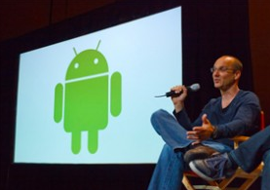
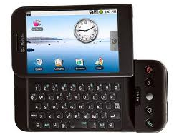
ANDROID - HISTORIA
ORIGEN:
2003 → Andy Rubin, Rich Miner, Nick Sears y Chris White van fundar Android Inc. Activitat inicial: el desenvolupament de programari per telèfons mòbils.
Agosto 2005 → Google compra Android Inc. (22 mesos de vida).
5 Novembre 2007 → Anunci oficial de Android. Plataforma de codi obert per mobils presentat mab la garantia de ser un sistema operatiu bassat en Linux.
23 Septembre 2008 → Mobil modelo G1 de HTC amb la primera versió final de Android, 1.0.

Slide 5


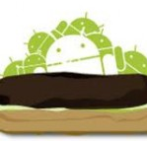

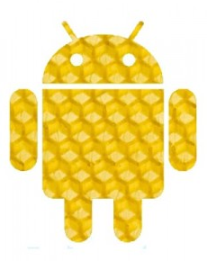

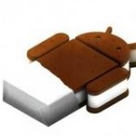
ANDROID - HISTORIA
ACTUALIZACIONES:
Cupcake (1.5)
Donut (1.6)
Eclair (2.0)
Froyo (2.2)
Gingerbread (2.3)
Ice Cream Sandwich (4.0)
19-Octubre-2011
Honeycomb (3.0)

Slide 6


ANDROID - HISTORIA
FUTURO:
Google estaría “cuinant” la següent versió de Android, Jelly Bean. Una espècie de caramel de fruites, que segueix la línia de dolços i postres que donen nom a cada actualització de sistema llençat fins a la data.
Millores:
Integració d’una versió potent i completament sincronitzat amb la versió d'escriptori de Google Chrome
La incorporació d’un gestor de fitxers de sèrie.
El llançament simultani de les actualitzacions sense dependre dels fabricants i la possibilitat de desactivar la interfície “propietària” de cadascun d'ells per treballar con el genèric de Android de forma senzilla.
La possibilitat de treballar en format apaïsat (estil tableta) en la pantalla principal sense necessitat d’activar el teclat.
Número de apps del sistema va arribar recentment a 400.000, 2/3 de les quals son gratuïtes i a 10.000.000 descarregues.

Slide 7
ANDROID - ADT

Slide 8
GOOGLE PLAY

Slide 9
OPENGL per Android, OPENGL ES
Aquí pondre info sobre esta tecnologia.
http://developer.android.com/guide/topics/graphics/opengl.html
http://en.wikipedia.org/wiki/OpenGL_ES

Slide 10



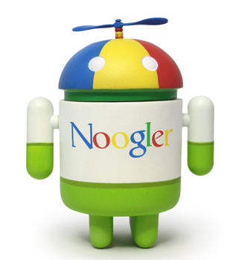


EL PROJECTE

Slide 11
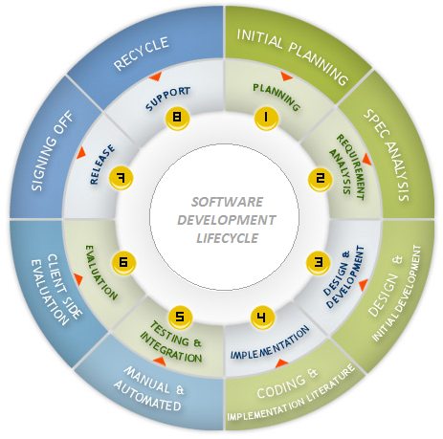
SOFTWARE DEVELOPMENT LIFECYCLE
1. Planificación
2. Análisis de Requerimientos
3. Diseno y Desarrollo
4. Implementación
5. Testing e Integración
6. Evaluación
7. Release
8. Mantenimiento

Slide 12
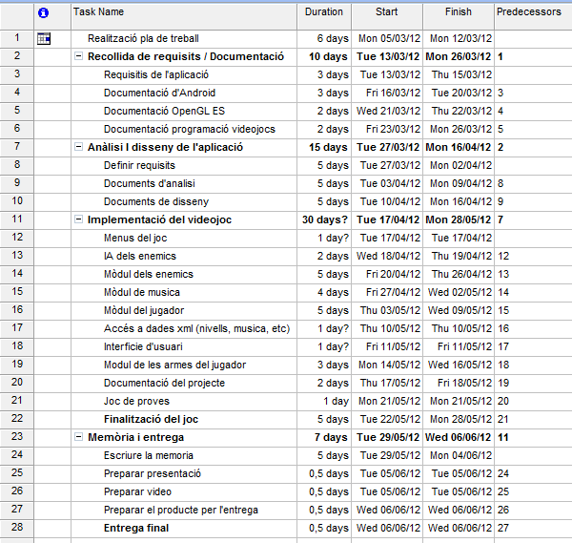
PLANIFICACIÓ - TASQUES
El projecte ha sigut planificat per portar-lo a terme en el 2º semestre del curs 2011-2012
El projecte s’ha dividit en 4 fases i 7 tasques

Slide 13
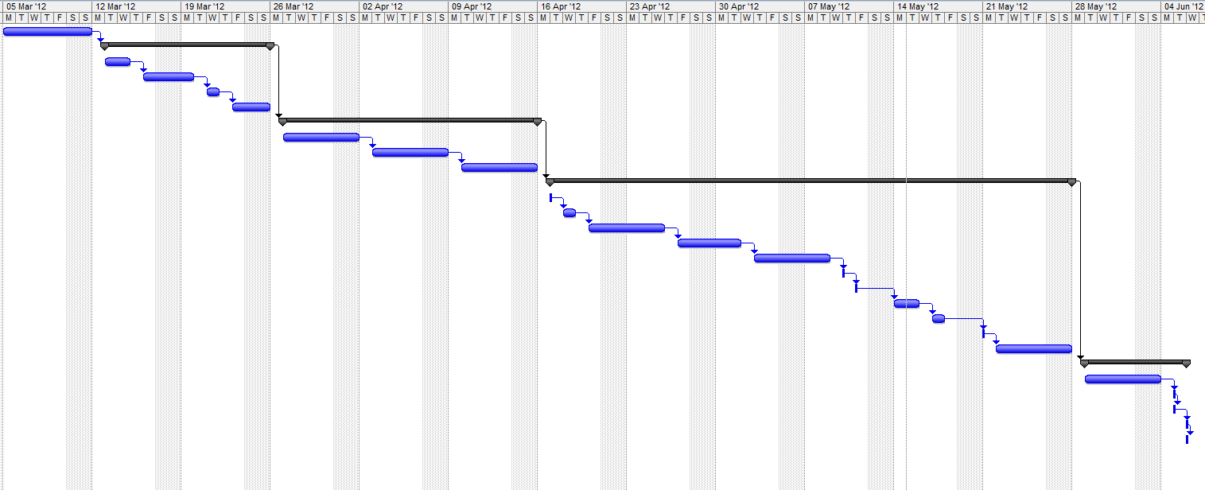
PLANIFICACIÓ - PLANOL
La distribució de les tasques ha estat lineal, donat que el projecte es unipersonal:

Slide 14
EL DESENVOLUPAMENT

Slide 15

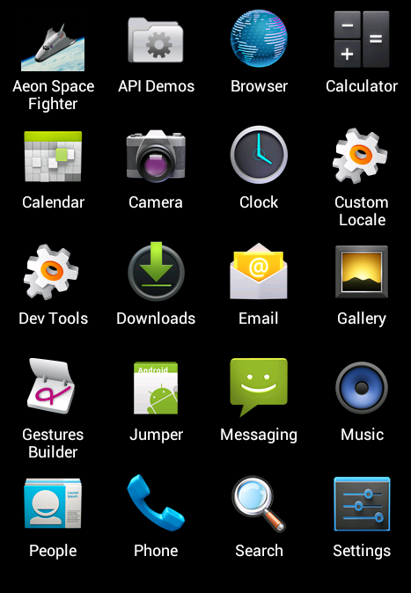
EL VIDEOJOC
COMENZANDO A JUGAR:
Abrir el menú de aplicaciones del smartphone.
Seleccionar el juego a través del icono:

Slide 16
EL VIDEOJOC
MENÚ PRINCIPAL:
START – Empieza el juego.
OPTIONS – Selección de:
Sonido (YES o NO), y
Grado de dificultad (Easy , Normal, Hard).
ABOUT – Créditos.
HELP – Información y textos explicativos de las diferentes pantallas del juego.
EXIT – Finalización de la sesión de juego.

Slide 17


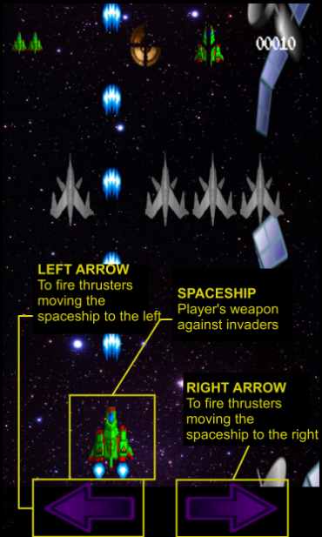
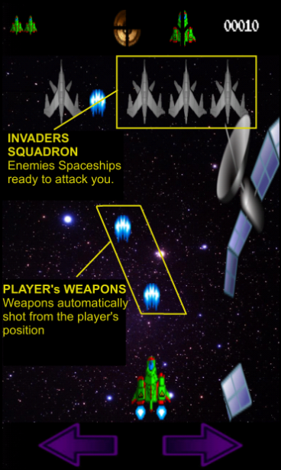
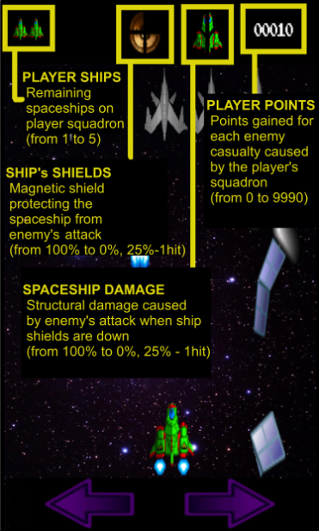
EL JOC
En el menu HELP se encuentran las pantallas explicativas.

Slide 18




EL VIDEOJOC
YES
NO
EASY
NORMAL
HARD

Slide 19
EL VIDEOJOC – Samsung Galaxy S II

Slide 20
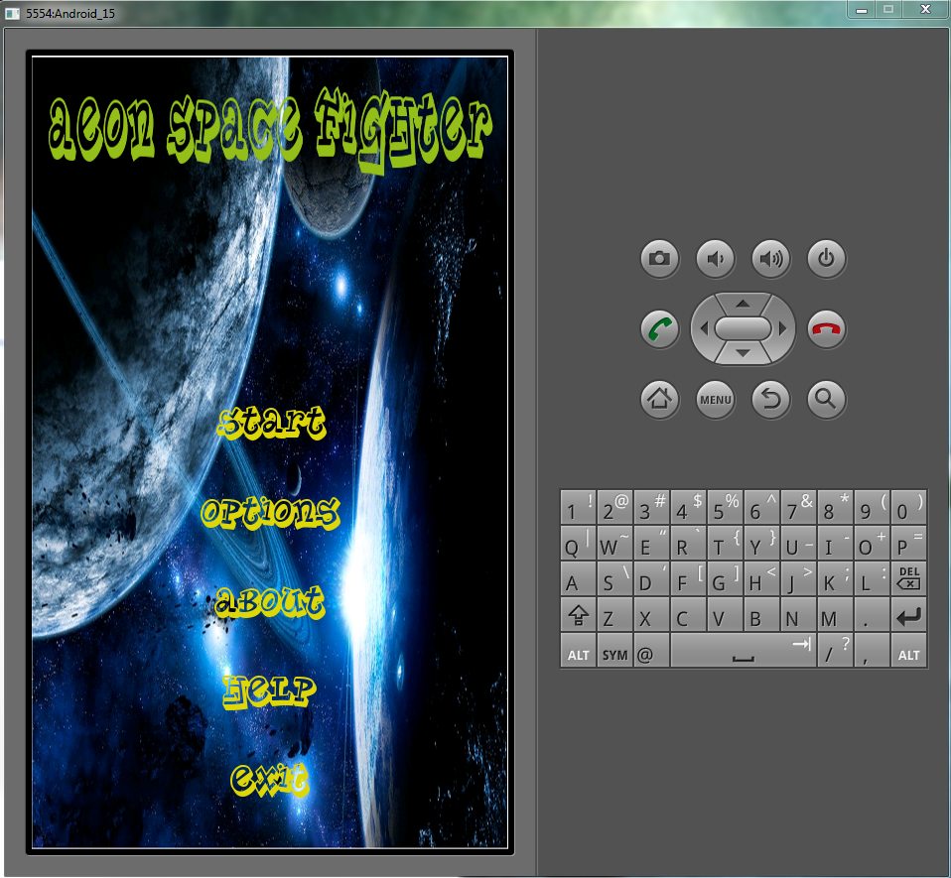
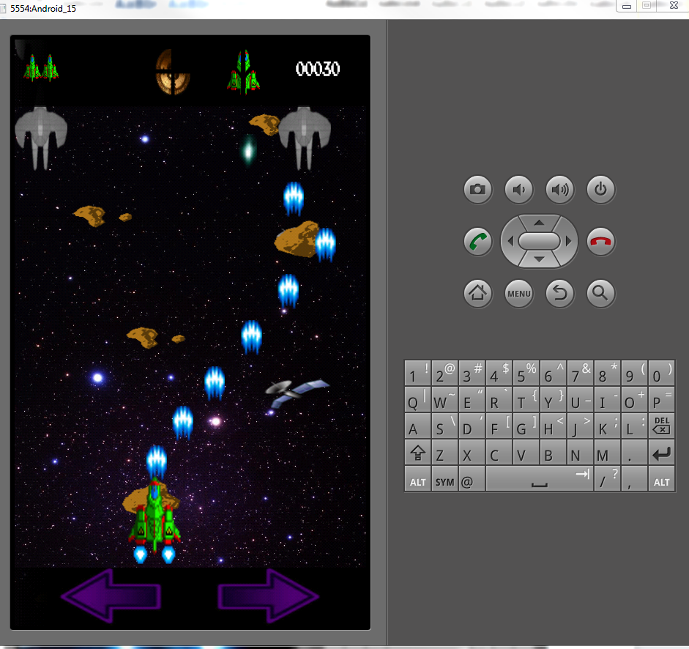
EL VIDEOJOC – EN EL EMULADOR

Slide 21
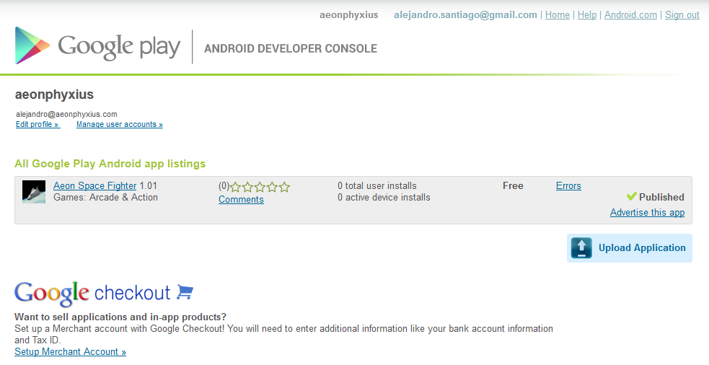
PUBLICACIÓ DEL VIDEOJOC

Slide 22
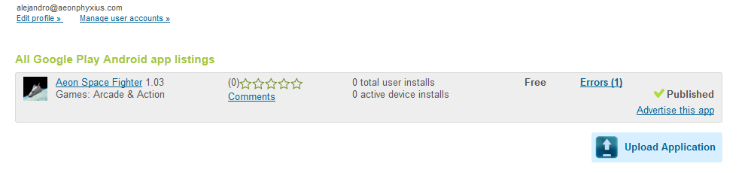
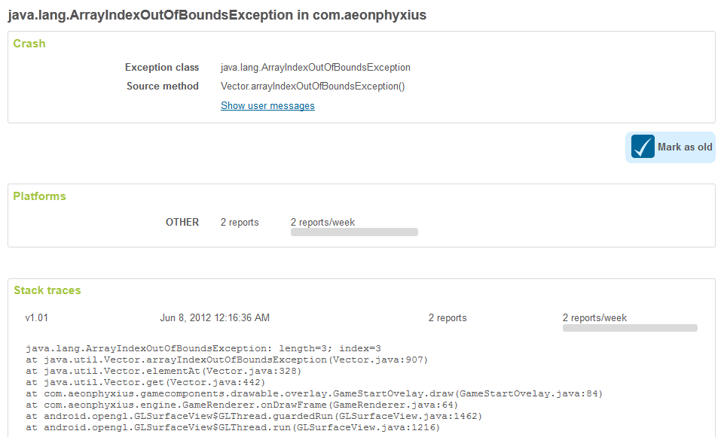

Slide 23
SEGUENTS PASSOS
Un cop distribuïda la primera versió de AEON SPACE FIGHTER per la realització del PFC
Fer un seguiment dels usuaris
Fer un seguiment dels errors reportats
Possibles millores

Slide 24
CONCLUSIONS

